Slide 1
Eksperimenter

Slide 2
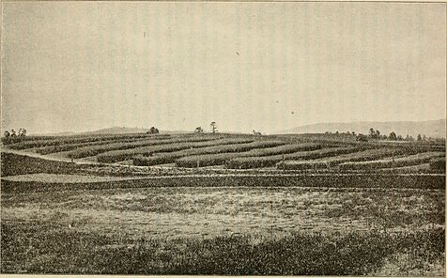
Det klassiske forskningsdesignet
I et eksperiment studere man effekten av et stimuli
Hentet fra naturvitenskapen
1920 – 1930 Landbruksvitenskap og biologi
Ronald A. Fisher – Gjødsling og avling

Slide 3
Gullstandarden for årsaksforklaringer
Eksperimentgruppe og kontrollgruppe
Forsker bestemmer når eksperimentgruppen skal utsettes/eksponeres for stimuli X
Kontrollgruppen utsettes/eksponeres for Placebo, eller ordinær (tradisjonell) behandling
Alle andre forklaringsfaktorer holdes under kontroll

Slide 4


Kontroll på individuelle egenskaper
Mulige effekter av individuelle egenskaper holdes under kontroll ved at deltagerne plasseres tilfeldig i eksperiment eller kontrollgruppe. Randomisert plassering.

Slide 5
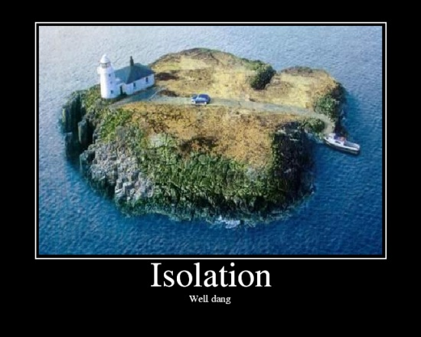
Kontroll på alternativ stimuli
Mulige effekter av alternativ stimuli holdes under kontroll gjennom isolasjon
Deltagerne holdes borte fra muligheten til å oppsøke alternativ stimuli (behandling/opplæring etc)

Slide 6
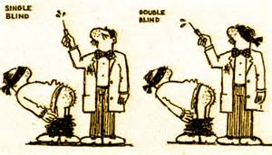
Kontroll på forventningseffekter
Deltagerne kan oppleve effekter basert på forventninger
Placebo og Nocebo effekter
Dette løses gjennom «blinding»
Ingen blinding:
Deltagere og administratorer vet hvem som er i eksperimentgruppe og hvem som er i kontrollgruppe
Enkel blinding:
Administratorer vet hvem som er i de ulike gruppene, deltagerne vet det IKKE
Dobbel blinding:
Hverken deltagere eller administratorer vet hvem som tilhørere eksperimentgruppe og hvem som tilhører kontrollgruppe, administratorer vet IKKE om de administrerer «virkestoff» eller placebo

Slide 7
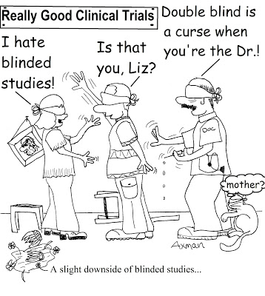
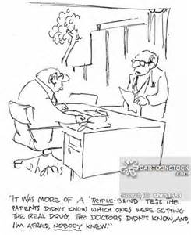

Slide 8
Realisme
Høy kontroll svekker realismen i eksperimentet
Lavere grad av reliabilitet/pålitelige data
Høy realisme svekker kontrollen på årsaksforklaringen
Lavere grad av intern validitet/gyldig konklusjon
om årsaksforklaring
Felteksperiment
- Deltager er i sitt eget naturlige miljø
Laboratorieeksperiment
- Deltager isoleres
Kontroll

Slide 9
Faktorer som kan true eksperimentets indre validitet/gyldighet
Historie
Hendelser i eksperimentperioden som kan forklare eksperimentell adferd
Foreldre driver leseopplæring hjemme, pasienten inntar alternativ medisin eller endrer kosthold og begynner å trene
Modning
Naturlig prosess som kan endre deltagernes adferd
Tretthet, kjedsomhet, vekst/modning
Instrumenteffekter
Læring underveis i eksperimentet (blir flinkere på IQ tester eller andre typer prøver)
Placebo og Nocebo effekter (man forventer og tror at man skal bli bedre eller dårligere)
Hawthorne-effekten (selve deltagelsen i eksperimentet påvirker Y)
Løses med ulik grad av isolasjon
Løses med ulik grad av blinding

Slide 10
Faktorer som kan true eksperimentets indre validitet/gyldighet
Seleksjon
Systematiske ulikheter i eksperiment og kontrollgruppe
Barn med akademikerforeldre i eksperimentgruppen og barn med foreldre uten utdannelse i kontrollgruppen
Frafall
Systematisk frafall fra den ene gruppen
Alle som får placebo dropper ut av studien, Sitter igjen med for få enheter til sammenligning
Løses med ulik grad av randomisert utvelging

Slide 11
Små eller store eksperimenter
Dersom effekten av stimuli forventes å være stor, kan dette oppdages og bevises i et lite utvalg.
Dersom effekten av stimuli forventes å være lav (usikkerhet), må man ha et stort utvalg enheter. Mange enheter i eksperimentgruppe og i kontrollgruppe.
Desto større individuelle ulikheter i populasjonen, desto større utvalg er nødvendig (det er nødvendig å inkludere alle undergrupper).

